Slide 1
Разработка байесовских авторегрессионных моделей для прогноизрования стационарных временных рядов Карпович Артём Дмитриевич
Кафедра математического моделирования и анализа данных
Научный руководитель:
Лобач Виктор Иванович,
доцент кафедры ММАД,
кандидат физико-математических наук.

Slide 2

Цели и задачи работы
Цель работы – рассмотреть влияние байесовского подхода при разработке авторегрессионных моделей для прогнозирования стационарных временных рядов.
Для выполнения поставленной цели необходимо решить следующие задачи:
Определить понятие стационарных временных рядов
Проанализировать выбранный временной ряд
Составить модель для прогнозирования
Рассмотреть байесовский подход
Объектом работы будет являться временной ряд о количестве продаж на бензоколонках США с 1967 года по 2001 год.

Slide 3
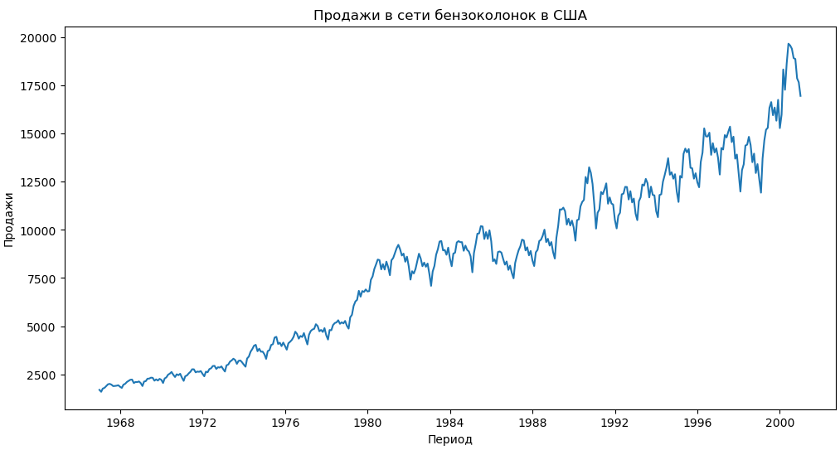
Введение
В современном мире большое количество явлений можно представить в виде последовательности наблюдений, измеренных в разные моменты времени и упорядоченных в хронологическом порядке, такие последовательности называются временными рядами. Прогнозирование временных рядов играет важную роль во многих областях, включая финансы, экономику, климатологию, медицину и другие.

Slide 4
Понятие стационарности
Стационарные временной ряд – это ряд, чьи статистические свойства не меняются со временем. Формально, временной ряд считается стационарным, если выполнены следующие свойства:
стационарность по среднему: среднее значение ряда не зависит от времени и остается постоянным на протяжении всего ряда;
стационарность по дисперсии: дисперсия ряда не зависит от времени и остается постоянной на протяжении всего ряда;
стационарность по автоковариации: автоковариация между значениями ряда на разных временных отрезках зависит только от длины этих отрезках, но не от их положения во времени.

Slide 5
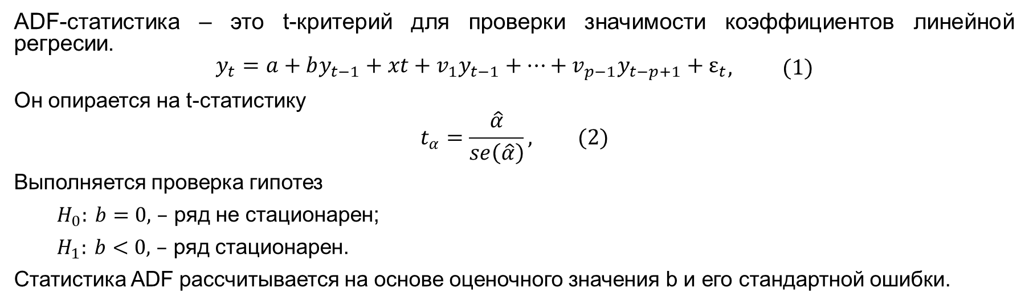
Тест Дики-Фуллера
ADF-статистика – это t-критерий для проверки значимости коэффициентов линейной регресии.
$$\begin{aligned}y_{t}=a+by_{t−1}+xt+v_{1}y_{t−1}+…+v_{p−1}y_{t−p+1}+ε_{t}\end{aligned}, (1)$$
Он опирается на t-статистику
$$t_{α}=\frac{\hat{α}}{se\left(\hat{α}\right)}, (2)$$
Выполняется проверка гипотез
$H_{0}: b=0,$ $–$ ряд не стационарен;
$H_{1}: b<0,$ $–$ ряд стационарен.
Статистика ADF рассчитывается на основе оценочного значения b и его стандартной ошибки.
ADF-статистика | p-value | Критические значения
 |  | 1% | 5% | 10%
0.715323 | 0.990138 | -3.447229 | -2.868979 | - 2.570733

Slide 6
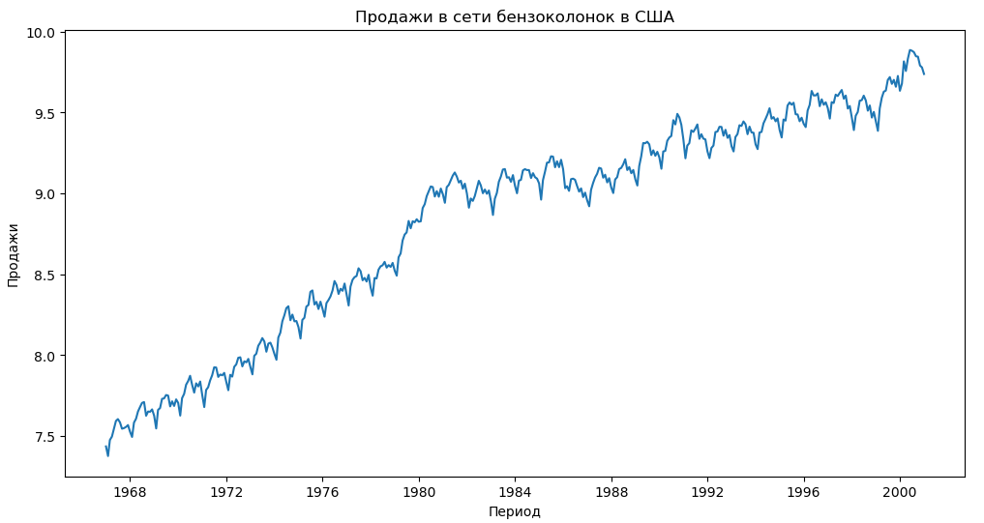
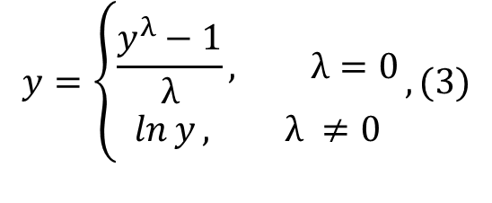
Логарифмирование временного ряда
Чтобы побороть изменчивую дисперсию, применяют операцию логарифмирования
$$y=\left\{\begin{aligned}\frac{y^{λ}−1}{λ}, λ=0 \\ \ln{y}, λ ≠0\end{aligned}\right., (3)$$

Slide 7
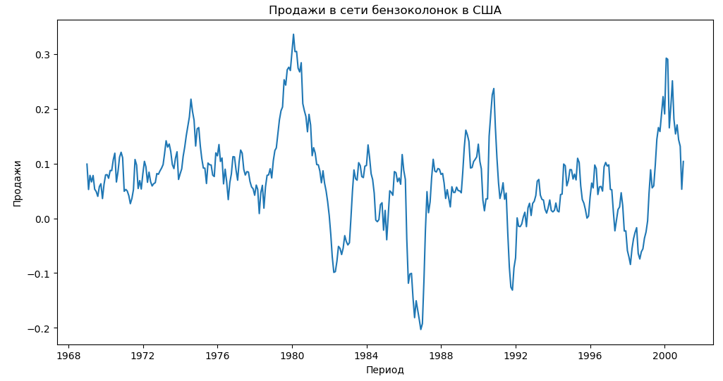

Дифференцирование
Для того, чтобы побороть сезонность временного ряда, применяют операцию дифференцирования
$$Δx_{t}=x_{t}−x_{t−12}, (4)$$

Slide 8
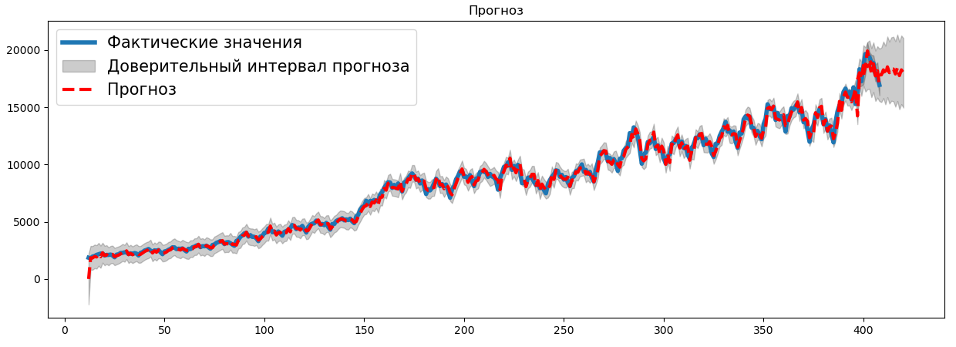

Прогнозирование ряда
Для прогнозирования нашего ряда будем использовать модель ARIMA
$$\begin{aligned}Δ^{\left(d\right)}x_{t}=a_{0}+a_{1}Δ^{\left(d\right)}x_{t−1}+…+a_{p}Δ^{\left(d\right)}x_{t−p}+ε_{t}−b_{1}ε_{t−1}−…−b_{q}ε_{t−q}, (5)\# \\ где Δ^{\left(d\right)}x_{t}=Δ\left(Δ^{\left(d−1\right)}x_{t}\right). \end{aligned}$$

Slide 9
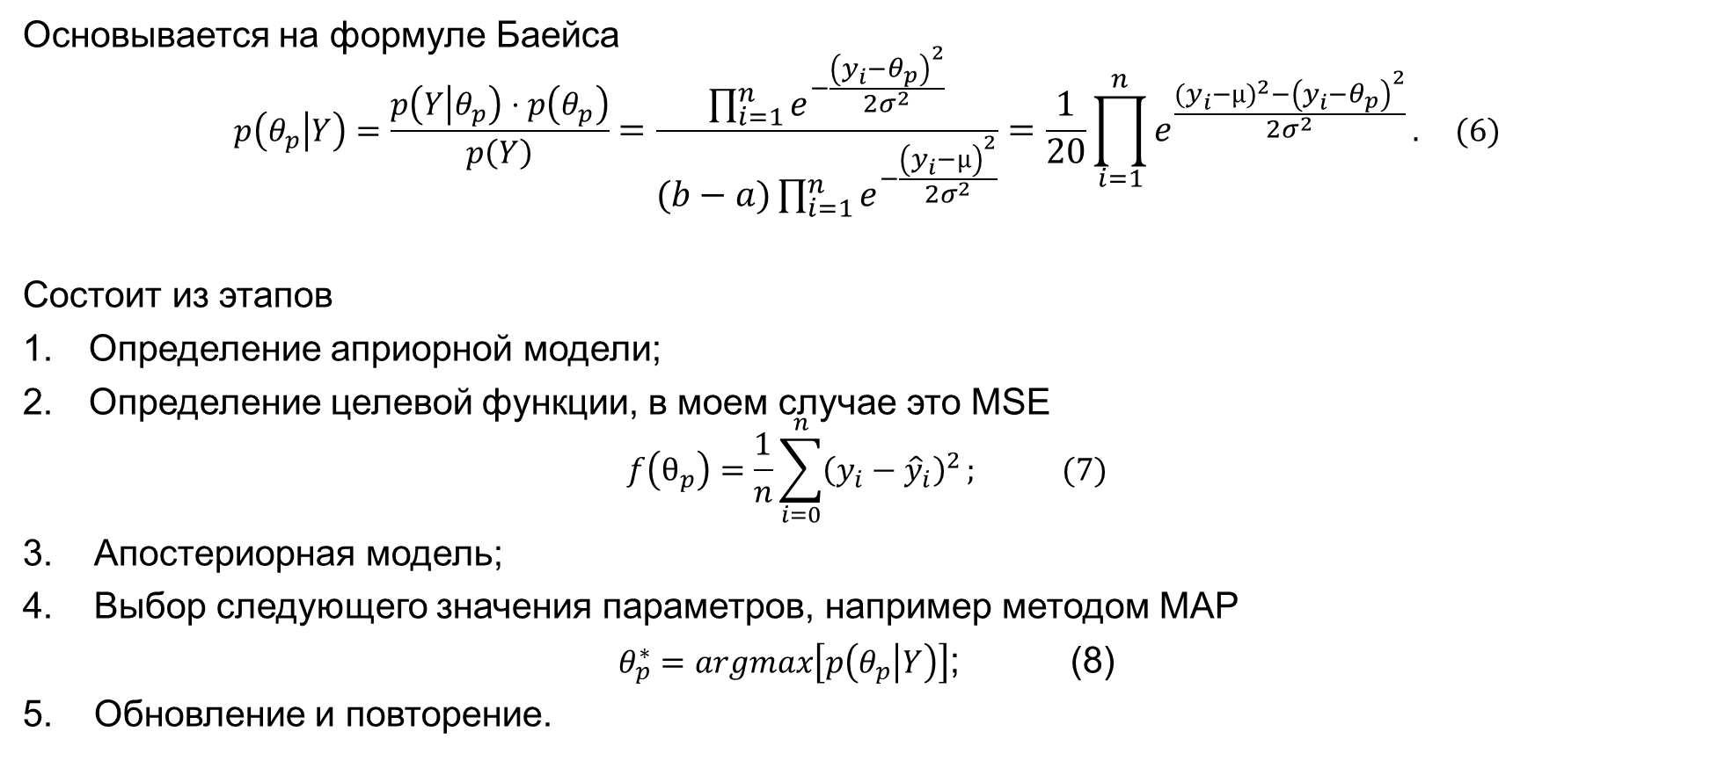
Байесовский подход
Основывается на формуле Баейса
$$p\left(θ_{p} | Y\right)=\frac{p\left(Y | θ_{p}\right)⋅p\left(θ_{p}\right)}{p\left(Y\right)}=\frac{\prod_{i=1}^{n}{e^{−\frac{{\left(y_{i}−θ_{p}\right)}^{2}}{2σ^{2}}}}}{\left(b−a\right)\prod_{i=1}^{n}{e^{−\frac{{\left(y_{i}−µ\right)}^{2}}{2σ^{2}}}}}=\frac{1}{20}\prod_{i=1}^{n}{e^{\frac{({y_{i}−µ)}^{2}−{\left(y_{i}−θ_{p}\right)}^{2}}{2σ^{2}}}}. (6)$$
Состоит из этапов
Определение априорной модели;
Определение целевой функции, в моем случае это MSE
$$f\left(θ_{p}\right)=\frac{1}{n}\sum_{i=0}^{n}{{\left(y_{i}−{\hat{y}}_{i}\right)}^{2}}; (7)$$
3. Апостериорная модель;
4. Выбор следующего значения параметров, например методом MAP
$θ_{p}^{∗}=argmax\left[p\left(θ_{p} | Y\right)\right]$; (8)
5. Обновление и повторение.

Slide 10
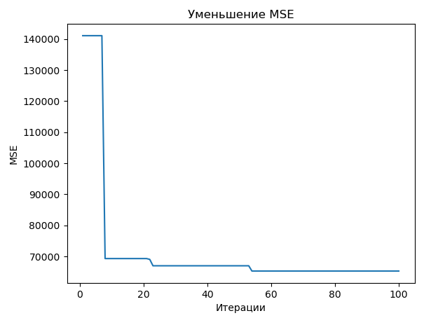
Процесс подбора параметров

Slide 11
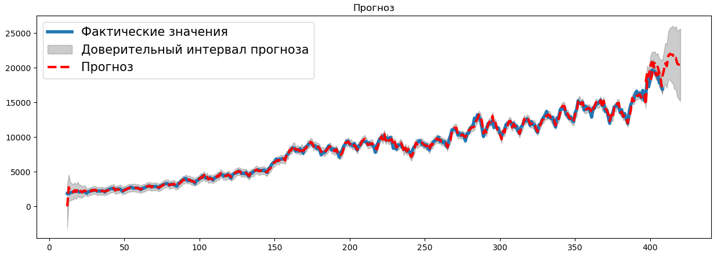
Прогноз с помощью байесовского подхода
Прогнозирование с помощью байесовского подхода позволяет получить лучшую точность прогноза, поскольку благодаря ускорению оценки параметров, позволяет рассматривать более широкие промежутки для параметров.

Slide 12
Вывод
По итогам проведенной работы можно сказать:
Байесовский подход к подбору параметров позволил нам достичь лучших результатов прогнозирования в сравнении с подбором параметров по методу поиска по сетке.
Байесовский подход открывает нам больше возможностей для прогнозирования, поскольку значительно ускоряет процесс оценки параметров, что позволяет рассматривать более широкие промежутки для подбора параметров.
Однако, сколько бы времени не было потрачено, нужно помнить, что прогнозирование стационарных временных рядов всё еще остается весьма сложной задачей, ведь зачастую реальные данные зависят от многих факторов, в то время как рассматриваемый набор данных содержит лишь прогнозируемую величину и даты.

Slide 13
Спасибо за внимание!

